Slide 1



Hilos
David Alvarado
Sistemas Operativos 1

Slide 2
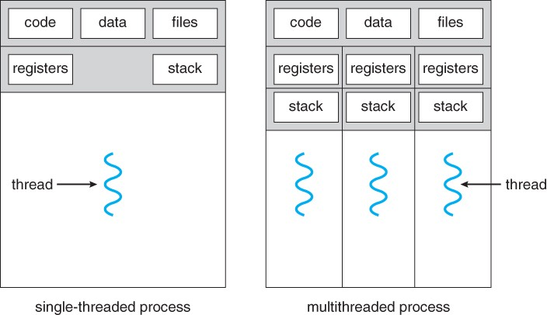
Hilos

Slide 3
Ventajas de los hilos
Minimizan el tiempo de cambio del contexto.
Usarlo proporciona concurrencia dentro de un proceso.
Proporciona una comunicación eficiente.
Es mas factible crear y cambiar hilos de contexto.
Los subprocesos permiten la utilización de arquitecturas multiprocesador a una mayor escala y eficiencia.

Slide 4
Tipos de hilos
Nivel de usuario
Nivel de kernel

Slide 5
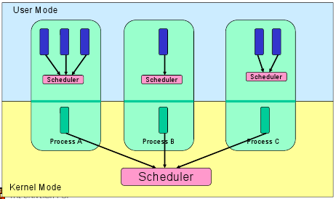
Hilos a nivel de usuario

Slide 6
ventajas
El cambio de contexto no requiere permisos del kernel
Pueden correr sobre cualquier sistema operativo
Son las rápidos de crear y manejar

Slide 7
desventajas
Limitadas a las llamadas del sistema básicas
Programación multihilos no utiliza el multiprocesamiento

Slide 8
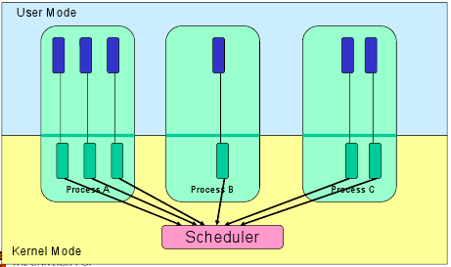
Nivel de kernel

Slide 9
ventajas
El kernel puede programar múltiples del mismo hilo en ámbito multiproceso
Si un hilo de un proceso es bloqueado, el kernel puede programar otro del mismo proceso
Algunas rutinas del kernel son multihilo

Slide 10
Desventajas
Son generalmente mas lentos que los de usuario
La transferencia de control requiere permisos del kernel

Slide 11
Modelos multihilos
Uno a uno
Muchos a uno
Muchos a muchos

